Slide 1

Jak motywować nastolatka do nauki? Klaudia Ackermann

Slide 2
zmiany hormonalne, mózg przeobraża się, zarówno pod względem budowy, jak i funkcjonowania. To dlatego nastolatek:
jest senny,
często mówi, że nic mu się nie chce,
ulega zmiennym nastrojom, jest wesoły, a za chwilę smutny czy zniechęcony,
ma trudności ze skupieniem się i zmotywowaniem do nauki,
rano nie może wstać z łóżka, za to chętnie siedzi do późna, zamiast iść spać,
buntuje się, gdy próbujemy wywierać na niego nacisk, i walczy o swoją niezależność
„Nie chce mi się”?

Slide 3
Co się dzieje z nastolatkiem w okresie dorastania?
zaczyna eksperymentować, jednak nie zawsze potrafi trafnie przewidzieć skutki swoich poczynań
chce podejmować decyzje o sprawach, które go bezpośrednio dotyczą
bacznie obserwuje otoczenie, zwłaszcza rodziców i nauczycieli i wychwytuje wszelkie sprzeczności w ich słowach oraz działaniu
poszukiwanie własnych wartości oraz sposobu na odnalezienie swojego miejsca w klasie, rodzinie, w społeczeństwie
mają mnóstwo kompleksów, są przewrażliwione na swoim punkcie, nie akceptują swojego wyglądu, starają się go zmienić albo ukryć się
szuka nowych zainteresowań i rozwija stare

Slide 4
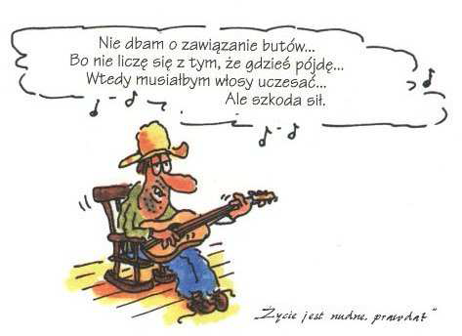
„ Żeby mi się chciało, tak jak mi się nie chce”

Slide 5
Przyczyny braku motywacji do nauki:
Obniżenie nastroju, depresja, złe samopoczucie,
Obniżone poczucie własnej wartości, złe doświadczenia szkolne, zaległości, dysfunkcje,
Brak zainteresowania przedmiotem, nietrafiony wybór ścieżki kształcenia,
Wpływ otoczenia,
Uzależnienia behawioralne
Zachowania opozycyjno-buntownicze
Demoralizacja
Niechęć do nauki

Slide 6
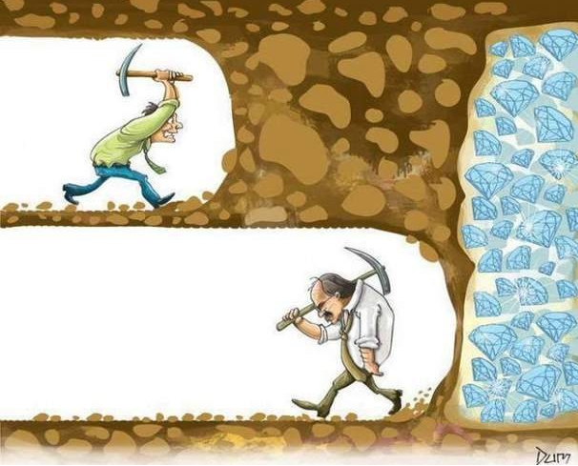
Jak radzić sobie ze stresem i skąd wziąć chęć do działania??? ?????

Slide 7

Motywacja = motyw + akcja
Movere (łac.) - wprawiać w ruch, popychać
Motywacja jest jak paliwo
N A W Y K
aby wytworzył się nowy nawyk, należy daną
czynność wykonywać przez 21 dni

Slide 8
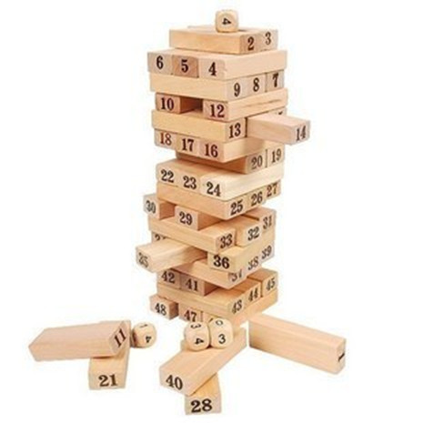
Motyw jest powodem robienia czegoś
składniki motywacji:
co stara się zrobić dana osoba,
jak bardzo się stara,
jak długo się stara –
WYTRWAŁOŚĆ

Slide 9
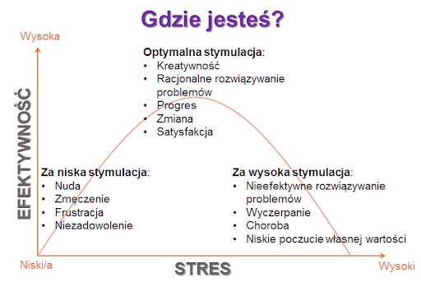

Slide 10
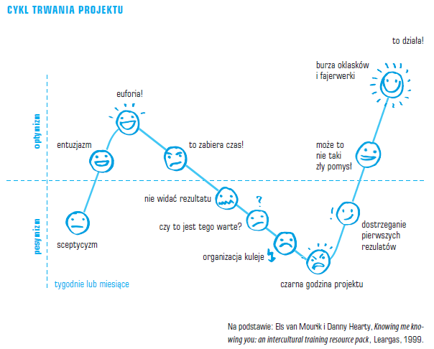
DYNAMIKA MOTYWACJI

Slide 11
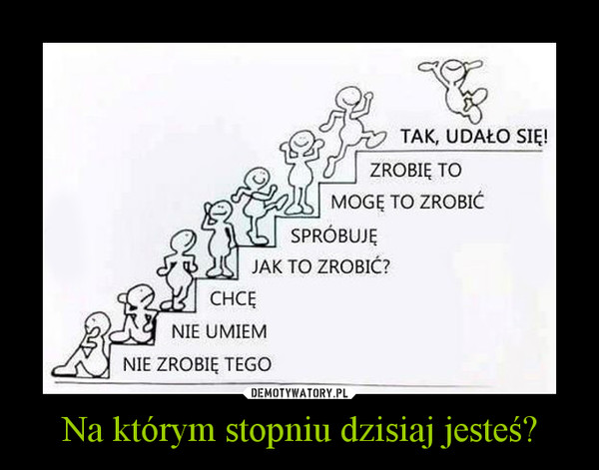

Slide 12
Ludzie potrzebują motywacji
do wykonywania większości czynności, które nie są dla nich przyjemnością.
Największej motywacji wymagają czynności, które muszą być powtarzane mnóstwo razy zanim zostanie osiągnięty cel.
Są to bardzo żmudne działania i bez motywacji człowiekowi nie chcę się ich robić.
Dzięki motywacji człowiek może bardzo szybko zmienić swoje nastawienie do danej czynności.

Slide 13
Jak pomóc nastolatkowi w nauce
uprzejmie, ale stanowczo; ustalenia i umowy - przeniesiemy odpowiedzialność za naukę na nastolatka
Konsekwentnie, obowiązek ma pierwszeństwo przed przyjemnością
Z zaangażowaniem, jak ważne w świetle jego planów jest wykształcenie
Ze zrozumieniem, co je interesuje i czego lubią się uczyć
Z wiarą w ich możliwości, poczucie własnej wartości
Z pozytywnym nastawieniem, zauważajmy i doceniajmy ich wysiłki
Z mądrością, Czasem powinny ponieść konsekwencje swojej nieodpowiedzialności

Slide 14

8. Małymi krokami szybciej do celu 9. Niezbędne sprzątanie
10. Warto się ruszać
11. Nikt nie chce się uczyć cały dzień
12. Systematyczna nauka

Slide 15
UPRZEJMA I STANOWCZA KONSEKWENCJA
1. Twoje uwagi muszą być proste, zwięzłe i przyjazne w tonie: „Widzę, że nie zrobiłeś tego, co miałeś zrobić. Może zrobisz to teraz?”.
2. W odpowiedzi na protesty zapytaj: „Na co się umawialiśmy?”.
3. Jeżeli młoda osoba nadal się opiera, nie mów nic więcej. Odwołaj się do komunikacji niewerbalnej. (Pokazuj palcem na zegarek. Uśmiechaj się ze zrozumieniem. Obejmij nastolatka i znowu pokaż zegarek). Tak działa zasada „mniej znaczy więcej”. Im mniej mówisz, tym lepszy efekt osiągniesz. Im więcej mówisz, tym więcej dostarczasz nastolatkowi paliwa do dalszej kłótni – w której zawsze z tobą wygra.
4. Kiedy nastolatek w końcu ulegnie (czasem z wielką irytacją), powiedz: „Dziękuję ci za to, że dotrzymałeś umowy”.

Slide 16
OPANUJ CHAOS…
Uporządkuj swoje biurko, kalendarz, telefon i głowę,
Działaj natychmiast,
Bądź uważny – nie daj się rozproszyć,
Zamykaj kolejne etapy działania, nie odkładaj na później,
Usiądź i zaplanuj

Slide 17
Sposoby pomocne przy realizowaniu zadań i redukcji stresu:
Uporaj się z tym, co wzbudza w tobie najwięcej strachu.
Zacznij dzień od najmniej przyjemnego zadania.
Myśl o tym, co się stanie, jeśli nie zrobisz tego na czas.
Pomyśl o korzyściach wykonania pracy i uporania się z zadaniem.
Nie musisz być perfekcjonistą, na ewentualne poprawki przyjdzie czas.

Slide 18

5. Sporządź listę rzeczy do zrobienia. Przed realizacją zadania podziel je na mniejsze części.
6. Zanim zaczniesz przygotuj wszystkie potrzebne Ci do tego rzeczy.
7. Na rozruch zajmij się czymś niewielkim.
8. Poszatkuj zadanie. Nie wszystko musisz wykonywać od razu.
9. Zacznij od najtrudniejszego, najważniejszego, najpoważniejszego.

Slide 19

JAK RADZIĆ SOBIE Z ODWLEKANIEM
zaplanuj realizację jakiejś czynności na parę dni, w mniejszych ilościach tak, aby jak najmniej odczuć presję czekającego nas w najbliższych dniach sprawdzianu,
najpierw realizuj zadania, które są wg ciebie mniej męczące czy bardziej je lubisz/ wydają się łatwiejsze,
dawaj sobie małe nagrody,
jeśli zrealizujemy część mniej przyjemną zawsze możemy pomyśleć: teraz już z górki,
dzieląc pracę nie pozwólmy, aby części były za obszerne

Slide 20


Slide 21

Pozytywne myślenie
Nie unikaj oceny innych i poprawiaj to, co możesz poprawić.
Słuchaj raczej tych, którym udało się coś zrobić, niż tych, którym to się nie udało.
Bierz pod uwagę fakt, że ci, którym nie wyszło, po prostu częściej i głośniej o tym mówią, pomyśl jednak, ilu osobom udaje się osiągać to, co zamierzyły.
Zauważ, że więcej ludzi zdaje maturę, niż nie zdaje, a zdają ci, którzy naprawdę się do niej przygotowują.
Nie narzekaj i nie słuchaj tych, którzy narzekają, najłatwiej jest, bowiem obarczać odpowiedzialnością za swoje niepowodzenia innych i świat,
Nie zatruwaj siebie i innych negatywnym stosunkiem do rzeczywistości.
Posługuj się faktami i staraj się używać jak najmniej określeń wartościujących i oceniających o negatywnym zabarwieniu, gdy mówisz o zdarzeniu, które nie było pozytywne..
Miej odwagę ryzykować i zgadzać się na zmiany.

Slide 22
POZYTYWNA DYSCYPLINA - motywatory
KOMPLEMENTY
POCZUCIE HUMORU
USTALENIA/UMOWY
- ROBIENIE INTERESÓW I BRANIE ZASTAWÓW
- WSPÓLNE ROZWIĄZYWANIE PROBLEMÓW
- RÓB TO, CO MÓWISZ
4. ZAANGAŻOWANIE
5. ROZWIĄZYWANIE PROBLEMÓW
6. RÓB TO CO MÓWISZ

Slide 23
Sytuacja kryzysowa, czyli jak rozmawiać z nastolatkiem o nauce i związanych z nią problemach
Poczekajmy, aż nasze emocje opadną i będziemy w stanie spokojnie rozmawiać o problemie.
Wysłuchajmy, co nastolatek ma do powiedzenia i jakie widzi rozwiązanie w tej konkretnej sytuacji.
Przedstawmy swoją perspektywę (otwarcie powiedzmy, co czujemy) i propozycję rozwiązania.
Jeśli te dwa rozwiązania będą się bardzo różnić – wspólnie z dzieckiem znajdźmy kompromis.
Po pewnym czasie oceńmy, czy wybrane rozwiązanie się sprawdza.

Slide 24
Uwaga na błędy wychowawcze w kontaktach z nastolatkami!
Nie przesadzajmy z kontrolą. Nauka to odpowiedzialność nastolatka.
Nie stawiajmy zbyt wysokich wymagań i nie koncentrujmy się na błędach dziecka.
Nie straszmy karą, ani złą oceną.
Nie krytykujmy. Nie wyśmiewajmy.
Nie lekceważmy jego uczuć.
Nie porównujmy nastolatka do rodzeństwa czy rówieśników.

Slide 25
4 pułapki, które mogą sprawić że metoda nie zadziała
Wiara, że dzieci myślą w ten sam sposób jak my i mają takie same priorytety jak rodzice.
Osądzanie i krytyka zamiast przestrzegania zasad.
Brak ustalenia z góry terminu końcowego.
Działanie bez godności i szacunku dla siebie i dziecka.

Slide 26
Dziękuję za poświęcony czas
Neewsweek „Psychologia nastolatka”
Jak być rodzicem nastolatka – Klinka SWPS
www.bycrodzicemnastolatka.pl
Fb EduAkcja
Nowy termin spotkania LIVE z prof. Jackiem Pyżalskim
wtorek, 30 listopada, godz. 19.00
Zainspiruj nastolatka!
Sposoby na motywowanie uczniów.
Czy zawsze "marchewka" jest lepsza?
Czy na każdego działa to samo?
Jak mówić trudne komunikaty?
Co jest warunkiem skutecznej inspiracji?
Podczas spotkania porozmawiamy o tym, co motywuje uczniów do nauki. Jak być inspirującym nauczycielem? Co przeszkadza we wpływaniu na uczniów? Zmierzymy się również z pytaniem: co znaczy dzisiaj być autorytetem dla uczniów?
Wydarzenie bezpłatne.

